Slide 1




SPORZĄDZANIE
PLANU OGÓLNEGO
MIASTA KRAKOWA
Kraków, luty 2024 r.

Slide 2

ZMIANA SYSTEMU PLANOWANIA PRZESTRZENNEGO
SYSTEM PLANOWANIA PRZESTRZENNEGO W POLSCE
DO 2023 R.
OD 2023 R.
studium uwarunkowań i kierunków zagospodarowania przestrzennego miasta
plan ogólny
mpzp

Slide 3
CHARAKTERYSTYKA STREF PLANISTYCZNYCH*
SYMBOL | NAZWA STREFY
SW | STREFA WIELOFUNKCYJNA Z ZABUDOWĄ MIESZKANIOWĄ WIELORODZINNĄ
SJ | STREFA WIELOFUNKCYJNA Z ZABUDOWĄ MIESZKANIOWĄ JEDNORODZINNĄ
SZ | STREFA WIELOFUNKCYJNA Z ZABUDOWĄ ZAGRODOWĄ
SU | STREFA USŁUGOWA
SH | STREFA HANDLU WIELKOPOWIERZCHNIOWEGO
SP | STREFA GOSPODARCZA
SR | STREFA PRODUKCJI ROLNICZEJ
SI | STREFA INFRASTRUKTURALNA
SN | STREFA ZIELENI I REKREACJI
SC | STREFA CMENTARZY
SG | STREFA GÓRNICTWA
SO | STREFA OTWARTA
SK | STREFA KOMUNIKACYJNA
* wg załącznika nr 1 do rozporządzenia Ministra Rozwoju i Technologii z dnia 8 grudnia 2023 r. (Dz. U. poz. 2758)
Notes:
1) Określony dla strefy planistycznej minimalny udział powierzchni biologicznie czynnej nie dotyczy terenów komunikacji, dla których wskaźnik ten wynosi 0%.
2) Profil podstawowy i dodatkowy obejmuje tereny wskazane w tabeli oraz odpowiadające im tereny klas niższego poziomu, określone w przepisach wydanych
na podstawie art. 16 ust. 2 ustawy z dnia 27 marca 2003 r. o planowaniu i zagospodarowaniu przestrzennym (Dz. U. z 2023 r. poz. 977, z późn. zm.).
3) Dotyczy:
a) terenów telekomunikacji;
b) innych terenów infrastruktury technicznej o powierzchni nie większej niż 5000 m2.
4) Strefę komunikacyjną można wyznaczyć dla obiektów istniejących oraz planowanych, których lokalizacja jest potwierdzona ustaleniem linii rozgraniczających teren.

Slide 4
OD DNIA 1 STYCZNIA 2026 R.
OBOWIĄZUJĄCE STUDIA TRACĄ MOC
DO DNIA 31 GRUDNIA 2025 R.
GMINY MAJĄ OBOWIĄZEK SPORZĄDZIĆ
PLAN OGÓLNY

Slide 5
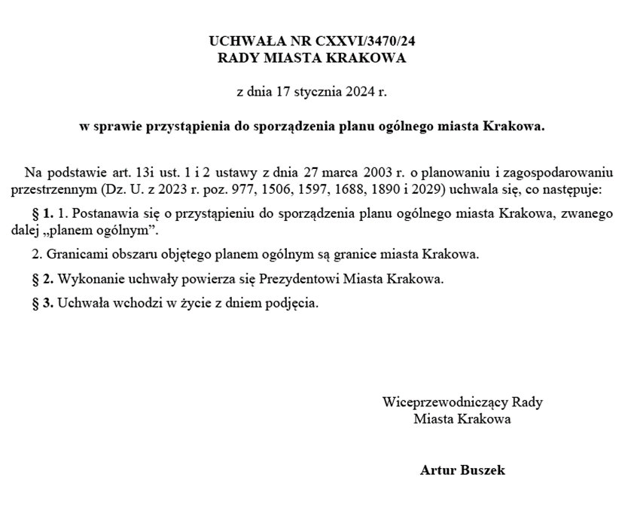


PLAN OGÓLNY – PRZYSTĄPIENIE
UCHWAŁA NR CXXVI/3470/24 RADY MIASTA KRAKOWA Z DNIA 17 stycznia 2024 r.
w sprawie przystąpienia do sporządzenia Planu ogólnego miasta Krakowa

Slide 6
CZYNNOŚCI PROCEDURALNE
Podjęcie uchwały przez RMK o przystąpieniu do sporządzania planu ogólnego - styczeń 2024 r.
Ogłoszenie PMK o podjęciu uchwały o przystąpieniu do sporządzenia planu ogólnego – 26 lutego 2024 r.
Składanie wniosków – od 26 lutego do 26 kwietnia Zawiadomienie instytucji i organów właściwych do uzgadniania i opiniowania
analiza wniosków i uwarunkowań,
opracowanie koncepcji, konsultacje wewnątrz urzędowe, opiniowanie przez KPPiOŚ
opracowanie projektu z uzasadnieniem i prognozą środowiskową
uzasadnienia i prognozy oddziaływania na środowisko, opracowanie ekofizjografii,
Sporządzenie projektu planu ogólnego,
Udostępnienie w BIP projektu planu ogólnego wraz z uzasadnieniem oraz prognozą oddziaływania na środowisko
Notes:
– Art.13i UPZP
Składanie wniosków – termin nie krótszy niż 21 dni od ogłoszenia
Zawiadomienie instytucji i organów właściwych do uzgadniania i opiniowania projektu planu ogólnego - termin składania wniosków nie krótszy jednak niż 21 dni od dnia zawiadomienia

Slide 7
CZYNNOŚCI PROCEDURALNE
Wystąpienie o opinie i uzgodnienia planu ogólnego
(termin 14 – 30 dni)
Wprowadzenie zmian do projektu planu ogólnego
wynikających z opinii i uzgodnień
Udostępnienie w BIP projektu planu ogólnego wraz z uzasadnieniem
oraz prognozą oddziaływania na środowisko
Notes:
– Art.13i UPZP

Slide 8
CZYNNOŚCI PROCEDURALNE
Ogłoszenie o konsultacjach społecznych – udział możliwie szerokiego grona interesariuszy Przeprowadzenie konsultacji społecznych – termin min. 28 dni
Sporządzenie raportu z przebiegu konsultacji społecznych (z wykazem uwag z propozycją ich uzasadnienia i rozpatrzeniem, protokoły z czynności w ramach konsultacji)
Wprowadzenie zmian do projektu planu (po konsultacjach społecznych)
Ponowienie (w razie potrzeby) w niezbędnym zakresie czynności:
Udostępnienie w BIP projektu planu ogólnego wraz z uzasadnieniem oraz prognozą oddziaływania na środowisko Wystąpienie o uzgodnienie planu ogólnego
Wprowadzenie zmian do projektu planu ogólnego (wynikających z uzgodnień)
Udostępnienie w BIP projektu planu ogólnego wraz z uzasadnieniem oraz prognozą oddziaływania na środowisko i raportem z konsultacji społecznych, z wykazem zgłoszonych uwag, propozycją ich rozpatrzenia i uzasadnieniem oraz protokołów z czynności w ramach konsultacji
Notes:
– Art. 8e, 8h, 8i oraz 13i UPZP

Slide 9
CZYNNOŚCI PROCEDURALNE
Przedstawienie Radzie Gminy projektu planu ogólnego wraz z raportem z konsultacji społecznych, z wykazem zgłoszonych uwag z propozycją ich rozpatrzenia i uzasadnieniem oraz protokołów z czynności – np. 2 czytania
Wprowadzenie ewentualnych zmian do projektu planu ogólnego
Ponowienie (w razie potrzeby) w niezbędnym zakresie czynności:
Udostępnienie w BIP projektu planu ogólnego wraz z uzasadnieniem oraz prognozą oddziaływania na środowisko Wystąpienie o uzgodnienie planu ogólnego
Wprowadzenie zmian do projektu planu ogólnego (wynikających z uzgodnień)
Uchwalenie planu ogólnego - np. 2 czytania
Przekazanie Wojewodzie planu ogólnego wraz z dokumentacją
Udostępnienie w BIP planu ogólnego wraz z uzasadnieniem
Notes:
– Art. 13i oraz 13j UPZP
Wystąpienie o uzgodnienie planu ogólnego – termin min. 21 dni

Slide 10
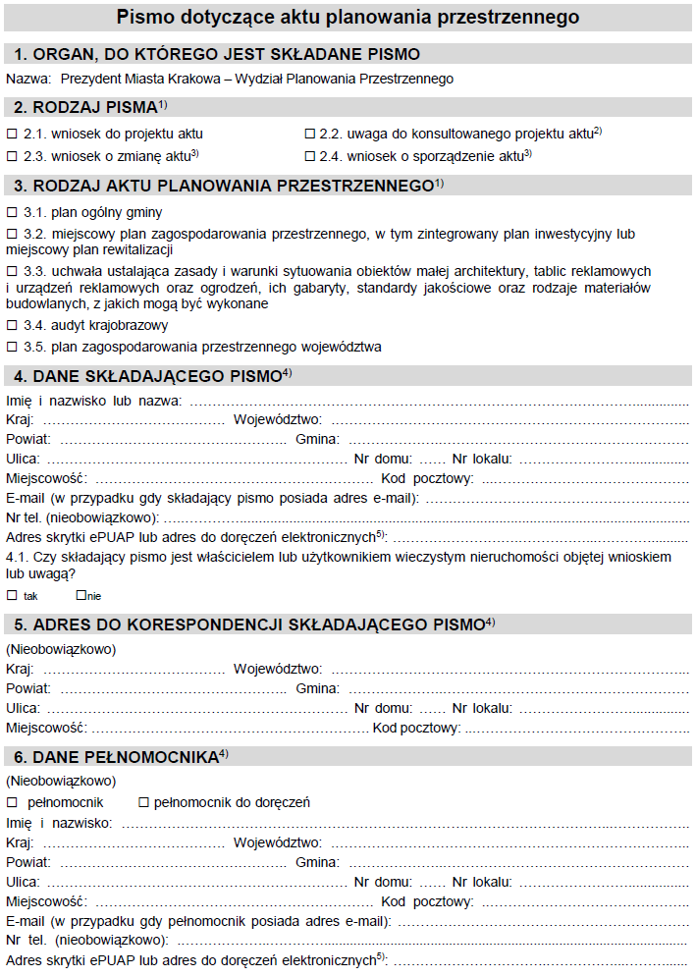
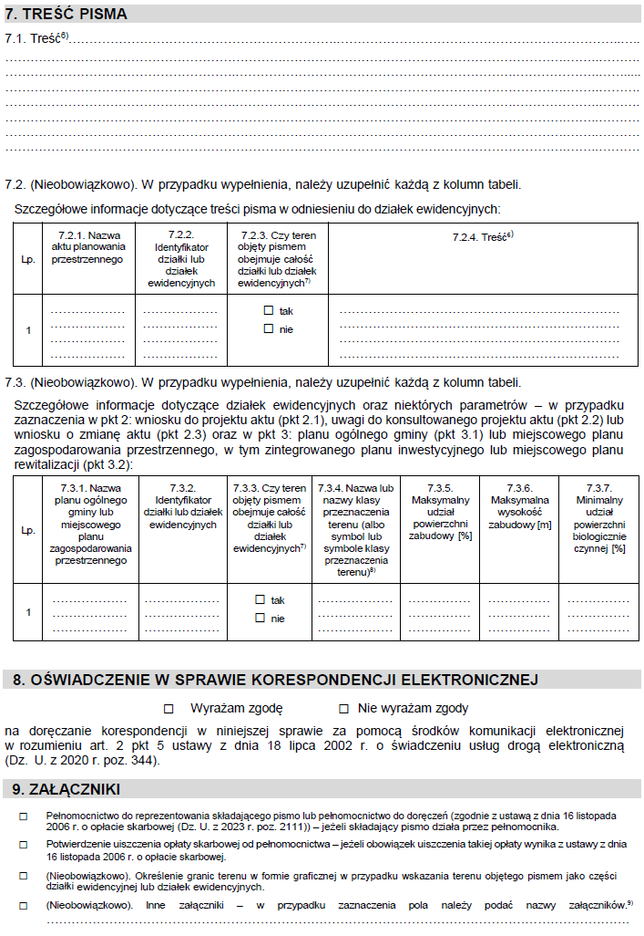
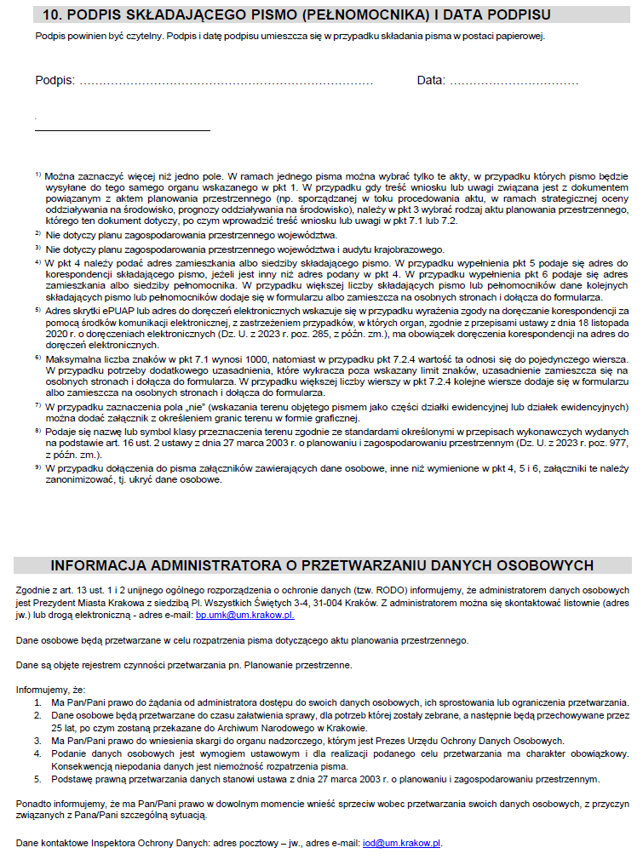
WNIOSEK DO PLANU OGÓLNEGO
Obligatoryjny* wniosek do projektu planu ogólnego do pobrania ze strony:
https://www.bip.krakow.pl/planowanieprzestrzenne
* Zgodnie z Rozporządzeniem Ministra Rozwoju i Technologii z dnia 13 listopada 2023 r. w sprawie wzoru formularza pisma dotyczącego aktu planowania przestrzennego ( Dz.U. z 2023 r., poz. 2509)

Slide 11
TERMIN SKŁADANIA WNIOSKÓW:
26 LUTEGO – 26 KWIETNIA 2024 r.
WNIOSKI ZŁOŻONE PO TYM TERMINIE LUB
W INNEJ FORMIE NIŻ NA OBOWIAZUJĄCYM FORMULARZU –
NIE BĘDĄ ROZPATRZONE !

Slide 12
SPOTKANIA Z MIESZKAŃCAMI
27 lutego 2024
17:00
Dzielnice: III, IV, V, VI
Centrum Kultury Dworek Białoprądnicki
ul. Papiernicza 2
5 marca 2024
17:00
Dzielnice: I, II, VII
Muzeum Historyczne Miasta Krakowa
ul. Rynek Główny 35
7 marca 2024
17:00
Dzielnice: XIV, XV, XVI, XVII, XVIII
Teatr Ludowy
ul. Osiedle Teatralne 34
19 marca 2024
17:00
Dzielnice: IX, X
Klub Sportowy Wróblowianka,
ul. Wróblowicka 58
21 marca 2024
17:00
Dzielnice: VIII, XI, XII, XIII
Wydział ds. Przedsiębiorczości i Innowacji
ul. Zabłocie 22 (Klaster Innowacji)

Slide 13
WNIOSKI ZŁOŻONE DO SPORZĄDZANEGO STUDIUM
Wnioski – 14404
(143 466 postulatów)
Indywidualne Maratony
7188 (49,9%) 7216 (50,1%)
W ZWIĄZKU Z ODSTĄPIENIEM OD SPORZĄDZANIA STUDIUM ZŁOŻONE DO NIEGO WNIOSKI POZOSTANĄ BEZ ROZPATRZENIA
Notes:
Postulat – Przez postulat rozumie się każde „życzenie” wskazane we wniosku. Wnioski ogółem zawierają 143 466 postulatów, co przekłada się średnio na 10 postulatów na wniosek.
Wniosków zawierających:
1 postulat jest najwięcej – 7002 – prawie połowa wszystkich wniosków (ok. 49%).
Wnioski z 2, 3 lub 4 postulatami obejmują 22% wniosków (3181 wnioski).
Wnioski z liczbą postulatów od 5 do 10 - bardziej rozbudowane, odnoszące się przeważnie do większego obszaru (np. osiedla lub ogólnie do całego Krakowa) stanowią ok. 16% wszystkich wniosków.
Kolejną liczną w postulaty grupą są wnioski liczące od 51 do 100 postulatów – stanowią one ok. 11%.

Slide 14
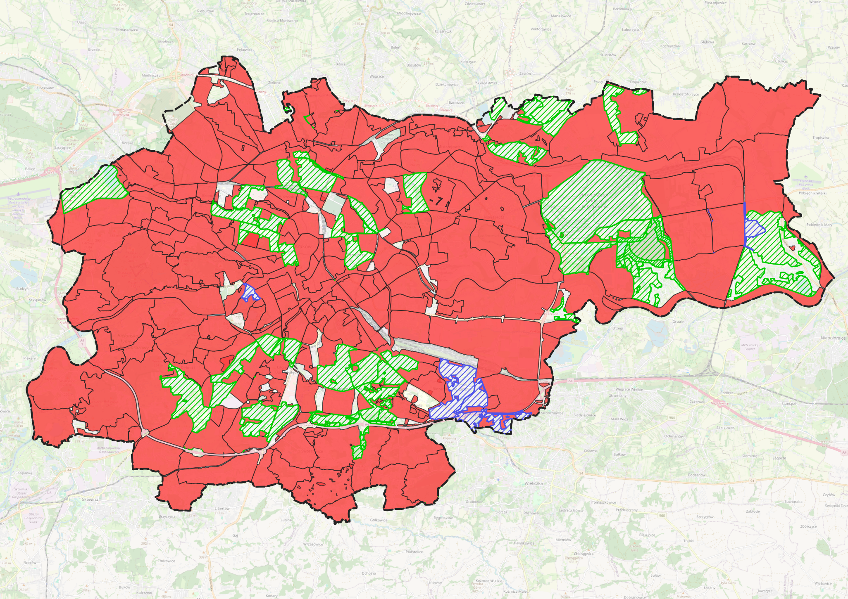
MIEJSCOWE PLANY ZAGOSPODAROWANIA PRZESTRZENNEGO
PLANY OBOWIĄZUJĄCE
~78,8%
PLANY SPORZĄDZANE
~14,9%
PLANOWANE PRZYSTĄPIENIA
~1,3%

Slide 15


